Slide 1
1. Partie double et principes comptables
1.2. Comptabilité d’une entreprise
Tout mouvement est enregistré dans deux comptes
l’un qui indique le moyen de financement ou la ressource
(la banque dans l’exemple)
l’autre qui indique l’utilisation faite du financement ou son emploi
(bar-restaurant, nourriture, etc.).

Slide 2
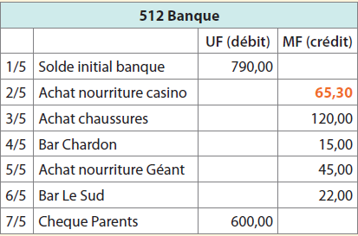
1. Partie double et principes comptables
1.2. Comptabilité d’une entreprise
Par convention, il est décidé que chaque compte aura deux colonnes :
Une colonne qui enregistre les augmentations et une qui enregistre les diminutions
Par essence les comptes 6 seront principalement utilisés comme UF et la banque ou les comptes 7 comme MF

Slide 3
1. Partie double et principes comptables
1.2. Comptabilité d’une entreprise
Par convention, il est décidé que les UF seront enregistrées dans les colonnes de gauche et les MF dans les colonnes de droite.
L’obligation d’enregistrer chaque mouvement dans deux comptes en inversant les colonnes afin d’indiquer à la fois l’origine et la destination des flux financiers permet de réaliser un contrôle automatique des enregistrements. (Les UF d’une écriture doivent être égales aux MF.)

Slide 4
1. Partie double et principes comptables
1.3. Objectifs d’une comptabilité d’entreprise
La comptabilité enregistre les mouvements financiers afin de pouvoir à tout moment savoir d’où vient l’argent et ce que l’on en fait.
Plus prosaïquement encore, l’entrepreneur se pose deux autres questions :
Mon activité est-elle rentable ?
Comment évolue mon patrimoine ?
Puisque toutes les dépenses et les recettes sont enregistrées dans des comptes, il est possible en les additionnant et en les regroupant de répondre à ces deux questions. C’est l’objet du compte de résultat et du bilan.

Slide 5
1. Partie double et principes comptables
1.4. Le compte de résultat
Toutes les opérations sont enregistrées dans des comptes. La plupart des opérations d’une entreprise consistent à acheter des fournitures ou des biens destinés à être
revendus (marchandises),
transformés (matières)
consommés (électricité, essence, etc.)
rapidement par l’entreprise dans un délai maximal de 12 mois.
En comptabilité, ces dépenses sont appelées des charges et ces recettes des produits.
Les comptes qui les enregistrent sont regroupés dans un document appelé compte de résultat.

Slide 6
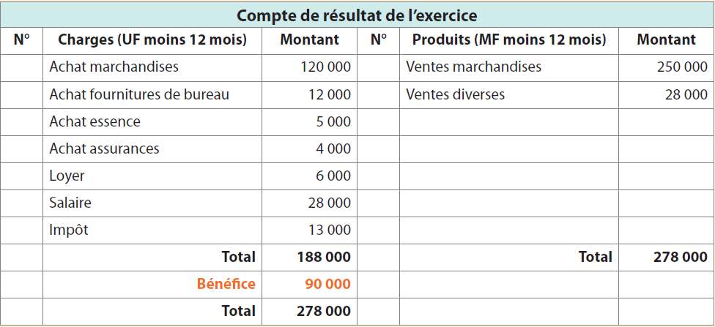
1. Partie double et principes comptables
1.4. Le compte de résultat
Les comptes de charges et de produits enregistrent l’activité d’exploitation.
La comparaison des totaux de la colonne charges et de la colonne produits indique le résultat réalisé par l’entreprise grâce à son activité professionnelle sur la période (90 000).

Slide 7
1. Partie double et principes comptables
1.5. Le bilan
D’autres comptes enregistrent ce que l’entreprise possède (patrimoine) et les biens qui restent durablement dans l’entreprise :
biens immobiliers (UF),
meubles (UF),
biens immatériels (actions, prêts) (UF),
moyens de transport (UF),
matériel professionnel (UF),
créances des clients (UF),
emprunts (MF),
dettes aux fournisseurs (MF), etc.
Ces comptes sont regroupés dans un document appelé bilan.

Slide 8
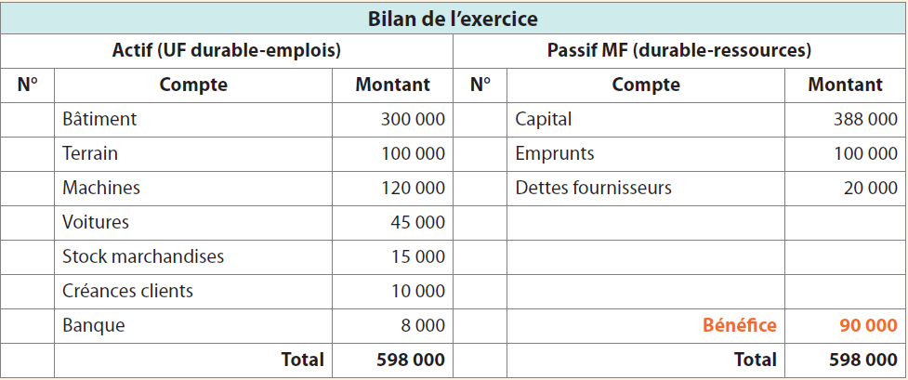
1. Partie double et principes comptables
1.5. Le bilan
Il enregistre les avoirs et les dettes d’une entreprise (patrimoine).

Slide 9
1. Partie double et principes comptables
1.5. Le bilan
L’actif, à gauche, récapitule les utilisations durables (emplois).
Le passif, à droite, récapitule les moyens de financement durables dont l’entreprise a bénéficié (ressources).
Si les MF sont inférieures aux UF => bénéfice
Si les MF sont supérieures aux UF => perte.
Ce résultat provient de l’activité (compte de résultat)
=> il doit être le même dans les deux documents (90 000).

